Slide 1


Особенности организации обучения и создания специальных условий для детей с ОВЗ в условиях инклюзивного образования
Государственное бюджетное общеобразовательное учреждение
г. Москвы «Школа № 1862»
Учитель – дефектолог
Зыбарева Наталья Николаевна

Slide 2

Государственное бюджетное общеобразовательное учреждение
г. Москвы «Школа № 1862»
Дети с особыми образовательными потребностями
одаренные дети и дети, социально незащищенных слоев населения ( дети из неблагополучных семей, дети семей мигрантов и т. д.).
Дети с ограниченными возможностями здоровья
дети, состояние здоровья которых препятствует освоению образовательных программ вне специальных условий обучения и воспитания.
Дети с ограниченными возможностями
дети, имеющие различные отклонения психического или физического плана, которые обусловливают нарушения общего развития, не позволяющие этим детям вести полноценную жизнь.

Slide 3
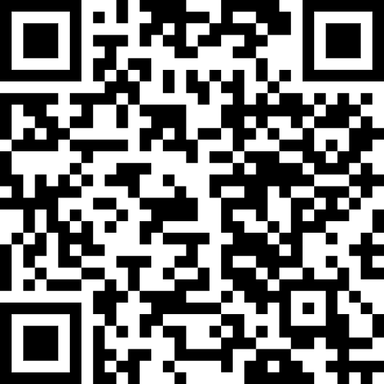
Государственное бюджетное общеобразовательное учреждение
г. Москвы «Школа № 1862»
Федеральный закон
«Об образовании в Российской Федерации»
от 29.12.2012 № 273-ФЗ

Slide 4
Государственное бюджетное общеобразовательное учреждение
г. Москвы «Школа № 1862»
ФЗ «Об образовании» № 273
П. 1 ст. 5 гарантирует право каждого человека на образование.
П. 2 ст. 3 устанавливается, что одним из основных принципов государственной политики и правового регулирования отношений в сфере образования является обеспечение прав каждого человека на образование, недопустимость дискриминации в сфере образования.

Slide 5
Государственное бюджетное общеобразовательное учреждение
г. Москвы «Школа № 1862»
ФЗ «Об образовании» № 273
«Обучающийся с ограниченными возможностями здоровья» – физическое лицо, имеющее недостатки в физическом и (или) развитии, подтвержденные медико-педагогической комиссией препятствующие получению образования без создания специальных условий для получения образования (п. 16 ч. 1 ст. 2 )

Slide 6
Государственное бюджетное общеобразовательное учреждение
г. Москвы «Школа № 1862»
ФЗ «Об образовании» № 273
«Инклюзивное образование» -
это обеспечение равного доступа к образованию для всех обучающихся с учетом разнообразия особых образовательных потребностей и индивидуальных возможностей (п. 27 ст. 2)

Slide 7
Государственное бюджетное общеобразовательное учреждение
г. Москвы «Школа № 1862»
ФЗ «Об образовании» № 273
«Индивидуальный учебный план» – учебный план, обеспечивающий освоение образовательной программы на основе индивидуализации ее содержания с учетом особенностей и образовательных потребностей конкретного обучающегося (п. 3 ч. 1 с.и 34)

Slide 8
Государственное бюджетное общеобразовательное учреждение
г. Москвы «Школа № 1862»
ФЗ «Об образовании» № 273
«Адаптированная образовательная программа» - образовательная программа, адаптированная для обучения лиц с ограниченными возможностями здоровья с учетом особенностей их психофизического развития, индивидуальных возможностей и при необходимости обеспечивающая коррекцию нарушений развития и социальную адаптацию указанных лиц (ст.79)

Slide 9
Государственное бюджетное общеобразовательное учреждение
г. Москвы «Школа № 1862»
ФЗ «Об образовании» № 273
Федеральные государственные образовательные стандарты включают в себя требования к:
структуре основных образовательных программ (в том числе соотношению обязательной части основной образовательной программы и части, формируемой участниками образовательных отношений) и их объему;
условиям реализации основных образовательных программ, в том числе кадровым, финансовым, материально-техническим и иным условиям;
результатам освоения основных образовательных программ. (ст. 11, ч. 3)

Slide 10
Государственное бюджетное общеобразовательное учреждение
г. Москвы «Школа № 1862»
ФЗ «Об образовании» № 273
«В целях обеспечения реализации права на образование обучающихся с ограниченными возможностями здоровья устанавливаются федеральные государственные образовательные стандарты образования указанных лиц или включаются в федеральные государственные образовательные стандарты специальные требования» (Ст.11, п.6)

Slide 11
Государственное бюджетное общеобразовательное учреждение
г. Москвы «Школа № 1862»
ФЗ «Об образовании» № 273
«Уровень образования» - завершенный цикл образования, характеризующийся определенной единой совокупностью требований.
Уровни общего образования:
дошкольное образование;
2) начальное общее образование;
3) основное общее образование;
4) среднее общее образование.

Slide 12
Государственное бюджетное общеобразовательное учреждение
г. Москвы «Школа № 1862»
ФЗ «Об образовании» № 273
«Федеральный государственный образовательный стандарт - совокупность обязательных требований к образованию определенного уровня..». (и (или) к профессии, специальности и направлению подготовки, утвержденных федеральным органом исполнительной власти, осуществляющим функции по выработке государственной политики и нормативно-правовому регулированию в сфере образования)

Slide 13
Государственное бюджетное общеобразовательное учреждение
г. Москвы «Школа № 1862»
ФЗ «Об образовании» № 273
Дополнительное образование включает в себя такие подвиды, как дополнительное образование детей и взрослых и дополнительное профессиональное образование". (ст. 10, ч. 3-6) .
К дополнительным образовательным программам относятся: дополнительные общеобразовательные программы дополнительные общеразвивающие программы, дополнительные предпрофессиональные программы.

Slide 14
Государственное бюджетное общеобразовательное учреждение
г. Москвы «Школа № 1862»
ФЗ «Об образовании» № 273
Образовательная организация в праве проводить промежуточную аттестацию. По результатам освоения образовательной программы обучающиеся получают возможность перейти на обучение по адаптированным программам. Отчисление на уровне общего образования по академической задолженности не разрешено. Лицам с умственной отсталостью, выдается свидетельство об обучении.

Slide 15
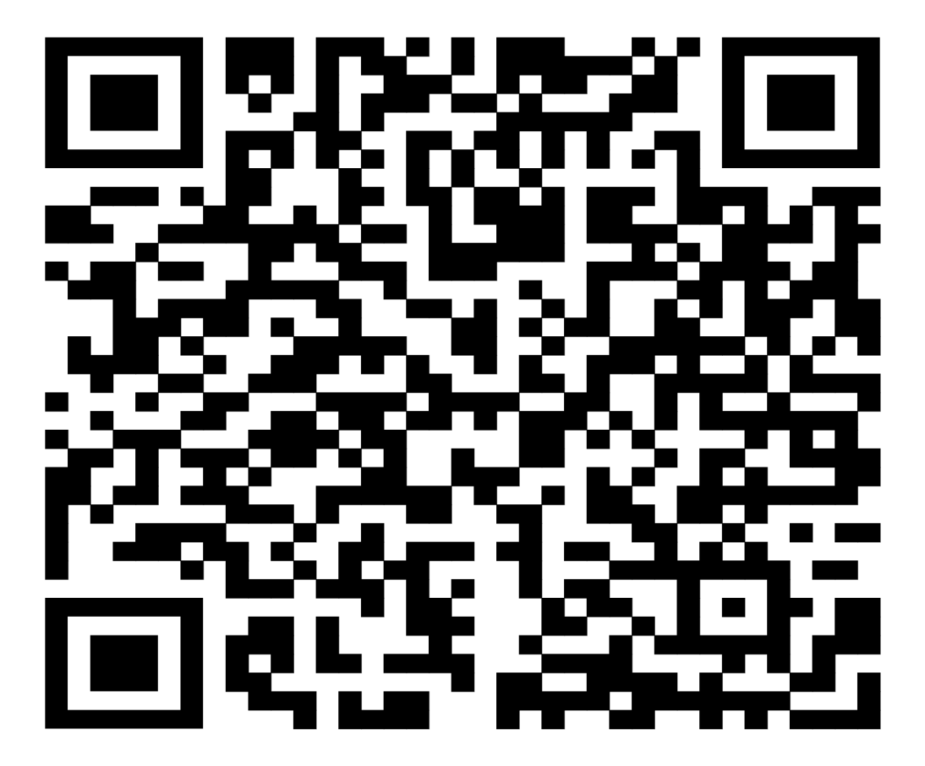
ИНТЕРАКТИВНОЕ ЗАДАНИЕ 1
Государственное бюджетное общеобразовательное учреждение
г. Москвы «Школа № 1862»
https://learningapps.org/watch?v=pttwwpvxa23

Slide 16
Государственное бюджетное общеобразовательное учреждение
г. Москвы «Школа № 1862»
ФЗ «Об образовании» № 273
«Отдельные организации, осуществляющие образовательную деятельность по адаптированным основным общеобразовательным программам, создаются органами государственной власти субъектов Российской Федерации для глухих, слабослышащих, позднооглохших, слепых, слабовидящих, с тяжелыми нарушениями речи, с нарушениями опорно-двигательного аппарата, с задержкой психического развития, с умственной отсталостью, с расстройствами аутистического спектра, со сложными дефектами и других обучающихся с ограниченными возможностями здоровья». (Ст.79, ч.5)

Slide 17
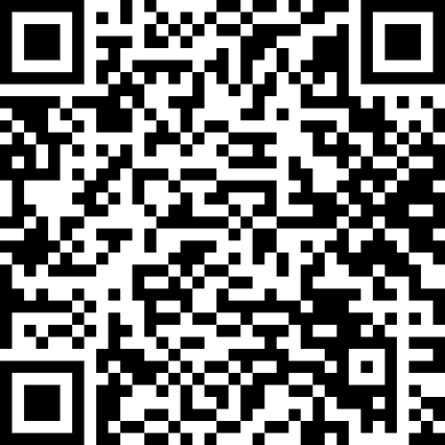
Государственное бюджетное общеобразовательное учреждение
г. Москвы «Школа № 1862»
Федеральный закон "Об образовании в Российской Федерации" от 29.12.2012 N 273-ФЗ
Статья 79. Организация получения образования обучающимися с ограниченными возможностями здоровья

Slide 18
Государственное бюджетное общеобразовательное учреждение
г. Москвы «Школа № 1862»
ФЗ «Об образовании» № 273
Содержание образования и условия организации обучения и воспитания обучающихся с ограниченными возможностями здоровья определяются адаптированной образовательной программой, а для инвалидов также в соответствии с индивидуальной программой реабилитации инвалида.
Общее образование обучающихся с ограниченными возможностями здоровья осуществляется в организациях, осуществляющих образовательную деятельность по адаптированным основным общеобразовательным программам. В таких организациях создаются специальные условия для получения образования указанными обучающимися

Slide 19
Государственное бюджетное общеобразовательное учреждение
г. Москвы «Школа № 1862»
ФЗ «Об образовании» № 273
Образование обучающихся с ограниченными возможностями здоровья может быть организовано как совместно с другими обучающимися, так и в отдельных классах, группах или в отдельных организациях, осуществляющих образовательную деятельность

Slide 20
Государственное бюджетное общеобразовательное учреждение
г. Москвы «Школа № 1862»
ФЗ «Об образовании» № 273
Под специальными условиями …понимаются условия обучения, воспитания и развития таких обучающихся, включающие в себя использование специальных образовательных программ и методов обучения и воспитания, специальных учебников, учебных пособий и дидактических материалов, специальных технических средств обучения коллективного и индивидуального пользования, предоставление услуг ассистента (помощника), оказывающего обучающимся необходимую техническую помощь, проведение групповых и индивидуальных коррекционных занятий, обеспечение доступа в здания организаций, осуществляющих образовательную деятельность, и другие условия, без которых невозможно или затруднено освоение образовательных программ обучающимися с ограниченными возможностями здоровья.

Slide 21
Государственное бюджетное общеобразовательное учреждение
г. Москвы «Школа № 1862»
ФЗ «Об образовании» № 273
Особенности организации образовательной деятельности для обучающихся с ограниченными возможностями здоровья определяются федеральным органом исполнительной власти, осуществляющим функции по выработке государственной политики и нормативно-правовому регулированию в сфере образования, совместно с федеральным органом исполнительной власти, осуществляющим функции по выработке государственной политики и нормативно-правовому регулированию в сфере социальной защиты населения.
Обучающиеся с ограниченными возможностями здоровья, проживающие в организации, осуществляющей образовательную деятельность, находятся на полном государственном обеспечении и обеспечиваются питанием, одеждой, обувью, мягким и жестким инвентарем. Иные обучающиеся с ограниченными возможностями здоровья обеспечиваются бесплатным двухразовым питанием.

Slide 22
Государственное бюджетное общеобразовательное учреждение
г. Москвы «Школа № 1862»
ФЗ «Об образовании» № 273
Профессиональное обучение и профессиональное образование обучающихся с ограниченными возможностями здоровья осуществляются на основе образовательных программ, адаптированных при необходимости для обучения указанных обучающихся.
Органы государственной власти субъектов Российской Федерации обеспечивают получение профессионального обучения обучающимися с ограниченными возможностями здоровья (с различными формами умственной отсталости), не имеющими основного общего или среднего общего образования.
При получении образования обучающимся с ограниченными возможностями здоровья предоставляются бесплатно специальные учебники и учебные пособия, иная учебная литература, а также услуги сурдопереводчиков и тифлосурдопереводчиков….

Slide 23
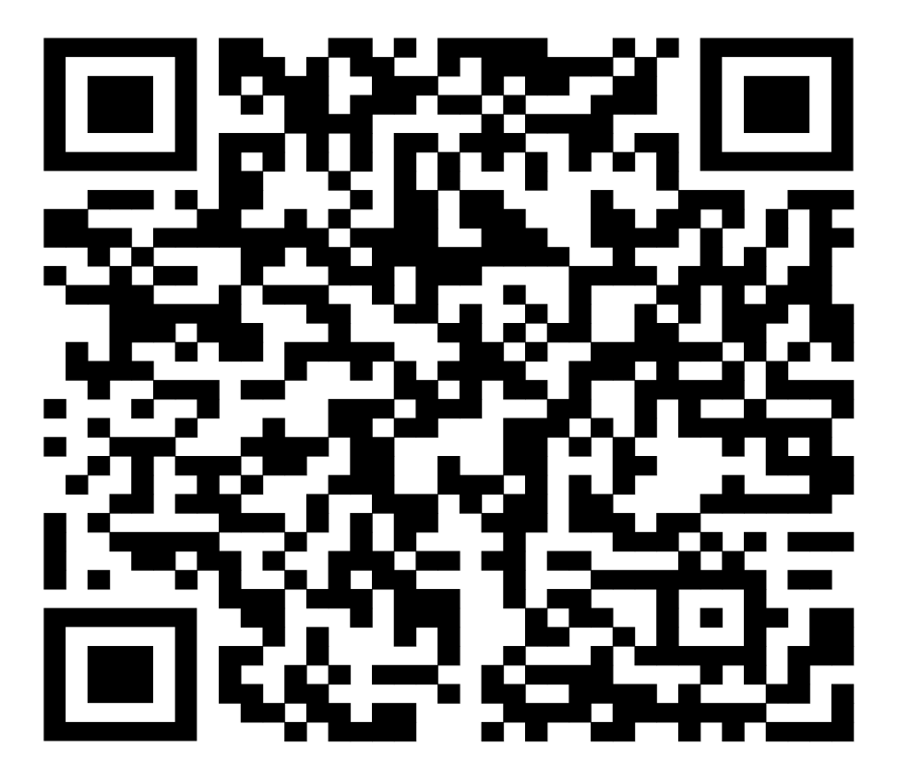
ИНТЕРАКТИВНОЕ ЗАДАНИЕ 2
Государственное бюджетное общеобразовательное учреждение
г. Москвы «Школа № 1862»
https://learningapps.org/watch?v=pwv8z3cj523

Slide 24
Государственное бюджетное общеобразовательное учреждение
г. Москвы «Школа № 1862»
Особенности создания специальных условий обучения (СУО) в образовательной организации
Анализ заключения ЦПМПК
какая программа и для какой категории детей с нарушенным развитием рекомендована, какой вариант программы и сроки обучения указаны;
есть ли необходимость специальной пространственной организации образовательной среды;
какие специальные приемы, учебники и учебные пособия рекомендованы;
в коррекционной работе каких специалистов нуждается ребенок;
по каким направлениям будет проводится коррекционная работа

Slide 25
Государственное бюджетное общеобразовательное учреждение
г. Москвы «Школа № 1862»
Особенности создания СУО в образовательной организации
Проведение консилиума
Результаты стартовой диагностики
Определение индивидуальных особенностей и особых образовательных потребностей ребенка
Проектирование индивидуальной образовательной траектории
Анализ ресурсной базы образовательной организации
Формулирование запроса на восполнение ресурса

Slide 26
Государственное бюджетное общеобразовательное учреждение
г. Москвы «Школа № 1862»
Особенности создания СУО в образовательной организации
Организация пространственно-временной образовательной среды
Организация пространства среды учебного класса
Организация развивающего пространства кабинетов специалистов
Организация пространства помещений школы, улицы

Slide 27
Государственное бюджетное общеобразовательное учреждение
г. Москвы «Школа № 1862»
Особенности создания СУО в образовательной организации
Адаптация образовательной среды
Организация пространства, архитектурная среда
2. Кадровое обеспечение
Специалисты, курсовая подготовка педагогов
3. Материально-техническое обеспечение
Наличие кабинетов для коррекционной работы,
специальное оборудование, учебные пособия и учебники, электронные ресурсы
4. Методическое обеспечение
Программы, методики, коррекционные курсы
5. Комплексная помощь
Система психолого-педагогического сопровождения

Slide 28
Государственное бюджетное общеобразовательное учреждение
г. Москвы «Школа № 1862»
Особенности создания СУО в образовательной организации
Проектирование образовательного процесса
Проектирование и реализация АООП
Учебный план: предметная и коррекционно-развивающие области
Организация особой пространственно-временной среды
Использование специальных технических средств, пособий, специальных приемов обучения

Slide 29
Государственное бюджетное общеобразовательное учреждение
г. Москвы «Школа № 1862»
Особенности создания СУО в образовательной организации
Процедура реализации АООП
Заключение ЦПМПК
Заявление родителя (законного представителя)
Приказ директора ОО
Форма обучения
Учебный план/Индивидуальный учебный план Индивидуальный образовательный маршрут
Организация коррекционно-образовательного пространства

Slide 30
Государственное бюджетное общеобразовательное учреждение
г. Москвы «Школа № 1862»
Особенности создания СУО в образовательной организации
Формы получения образования
В организациях, осуществляющих образовательную деятельность
Очная форма
Очно-заочная форма
Заочная форма

Slide 31
Государственное бюджетное общеобразовательное учреждение
г. Москвы «Школа № 1862»
Особенности создания СУО в образовательной организации
Формы получения образования
Вне организаций, осуществляющих образовательную деятельность
Форма семейного образования

Slide 32
Государственное бюджетное общеобразовательное учреждение
г. Москвы «Школа № 1862»
Особенности создания СУО в образовательной организации
Обеспечение системы комплексной помощи
Психолого-педагогический консилиум (ППк)
Определение индивидуальных особенностей ребенка
Мониторинг развития обучающихся
Определение траектории индивидуального развития ребенка совместно с педагогами

Slide 33
Государственное бюджетное общеобразовательное учреждение
г. Москвы «Школа № 1862»
Особенности создания СУО в образовательной организации
Обеспечение системы комплексной помощи
Психолого-педагогическая служба сопровождения
Обеспечение специальных образовательных условий
Предоставление коррекционно-развивающих занятий
Сопровождение образовательного процесса

Slide 34
Государственное бюджетное общеобразовательное учреждение
г. Москвы «Школа № 1862»
Особенности создания СУО в образовательной организации
Специальные образовательные условия
Адаптированная основная общеобразовательная программа
Система комплексного сопровождения
Использование специальных приемов организации учебно-познавательной деятельности
Адаптация системы оценки планируемых результатов освоения АООП
Специальная организация образовательной среды
Использование специальных технических средств

Slide 35
КЕЙС
Государственное бюджетное общеобразовательное учреждение
г. Москвы «Школа № 1862»

Slide 36
Государственное бюджетное общеобразовательное учреждение
г. Москвы «Школа № 1862»
В школу поступил молодой человек на уровень среднего общего образования – Игорь К. с комплексными нарушениями здоровья (основной диагноз ДЦП), рекомендованная адаптированная основная общеобразовательная программа вариант 6.1. Классный руководитель, находился в ситуации затруднения, но постепенно смог решить все необходимые вопросы, которые возникали в процессе обучения у
Игоря.
В свою очередь мама молодого человека была недовольна отношением классного руководителя к её сыну, теми способами и методами работы, которые он использует в своей деятельности, обвинила его в нетактичном обращении с учеником, написав соответствующую жалобу директору.
Какие действия администрации школы необходимо предпринять для разрешения конфликта?

Slide 37
Государственное бюджетное общеобразовательное учреждение
г. Москвы «Школа № 1862»
Проведение комплексного обследования группой специалистов для уточнения индивидуального образовательного маршрута:
Наблюдение за ребенком в урочной и во внеурочной деятельности
Выработка совместных рекомендаций
Консультирование мамы и классного руководителя специалистами службы сопровождения

Slide 38
Государственное бюджетное общеобразовательное учреждение
г. Москвы «Школа № 1862»
Зыбарева Наталья Николаевна
+ 7(926) 645-33-75
n.zybareva@sch1862.ru

